Slide 2
PREKYSLENIE ORGANIZMU pôvodca takmer všetkých chorôb

Slide 3
Ganoderma Lucidum ( Reishi, Lingzhi, Lesklokorka lesklá)

Slide 4
Huba dlhovekosti a večnej mladosti

Slide 5
Zásadité pH 7,3

Slide 6
7 výhod huby REISHI
1. Zníženie cholesterolu a zlepšenie metabolizmu
2. Čistenie krvi – detoxikácia
3. Zvýšenie funkcií pečene a odstránenie voľných radikáloch
4. Rozpúšťanie krvnej zrazeniny – predchádzanie mŕtvici/infarktu
5. Normalizovanie imunity /polysacharidy, triterpenoidy/
6. Zvýšenie pružnosti ciev
7. Buduje imunitu – vytváranie protilátok

Slide 9
ČIERNA KÁVA A KÁVA LATTE

Slide 10
CAFÉ MOCHA a ČOKOLÁDA

Slide 11
ZELENÝ a ČERVENÝ ČAJ

Slide 12
ČIERNY ĽADOVÝ ČAJ s guaranou a medom

Slide 13
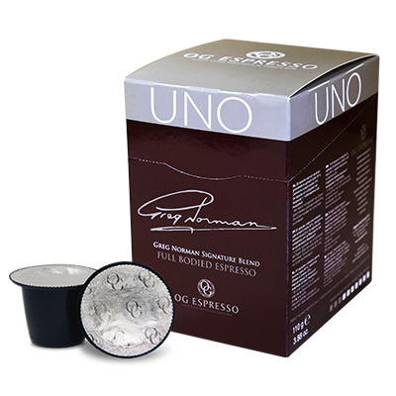
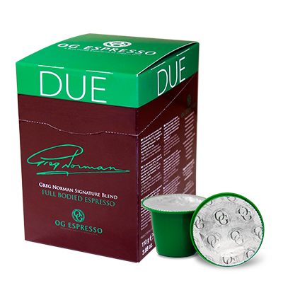
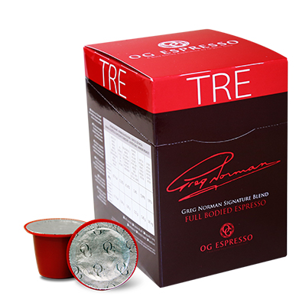
TRILOGY ESPRESSO
Absolútna novinka!
Kapsule s REISHI

Slide 14
GANODERMA TOBOLKY zber po 8. mesiacoch 20x väčší účinok

Slide 15
MYCELIUM TOBOLKY zber 18- dňové podhubie 20x väčší účinok

Slide 16
SPORE POWDER TOBOLKY prachová substancia 75x väčší účinok

Slide 17
Zmeň svoju kávu, zmeníš život!

